Slide 1
Communication inclusive
Séquence 5

Slide 2
Activité 1
Type de communications | Départ du son (émetteur) | Arrivée du son (récepteur)

Slide 3
CHARTE DE COMMUNICATION EN CLASSE
Bonnes habitudes pour réduire le bruit en classe
Bonnes habitudes pour aider à mieux se comprendre
​
​
​
​
Notes:
Activité facultative POUR ALLER PLUS LOIN
Vous pouvez enlever du mode présentation pour remplir en classe les habitudes.

Slide 4
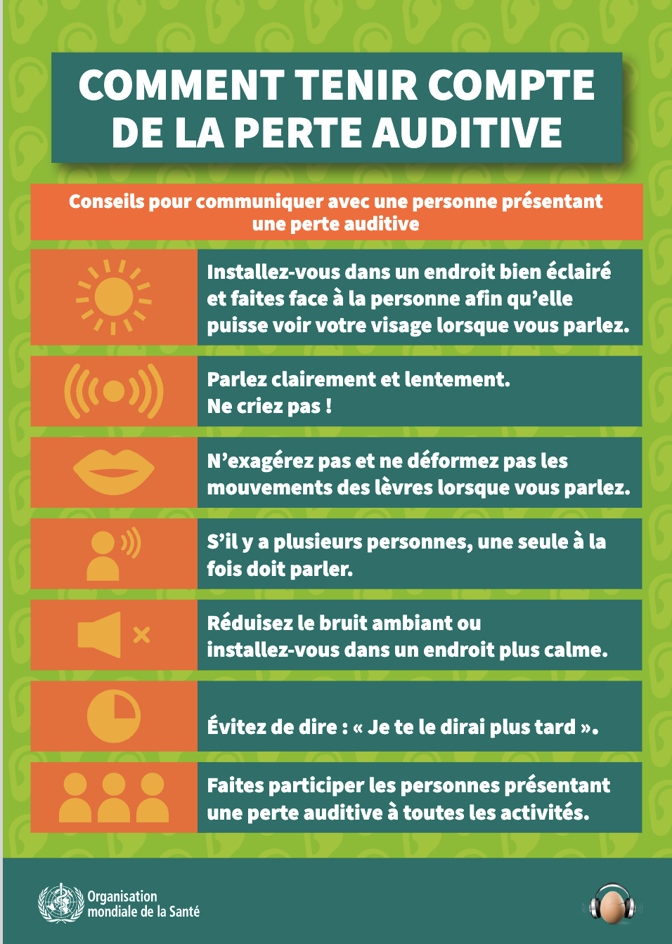
Notes:
WHO Media Library. (s. d.). Consulté 30 mars 2025, à l’adresse https://who.canto.global/v/WorldHearingDay2024/folder/MILRN?viewIndex=0&display=thumbnail

Slide 5
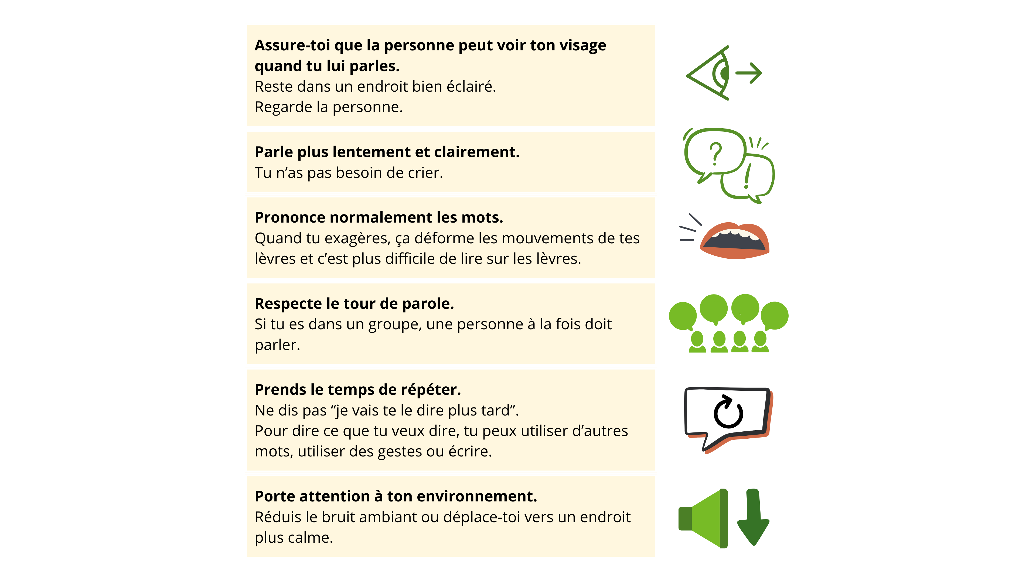
Notes:
Inspiré de l'infographie de l'OMS _________________________________

Slide 6



La langue des signes québécoise
Explorer la communication visuelle
Crédit illustrations LSQ : Mes débuts en LSQ / AQEPA
Séquence pédagogique développée par Thomas Vaillant

Slide 7
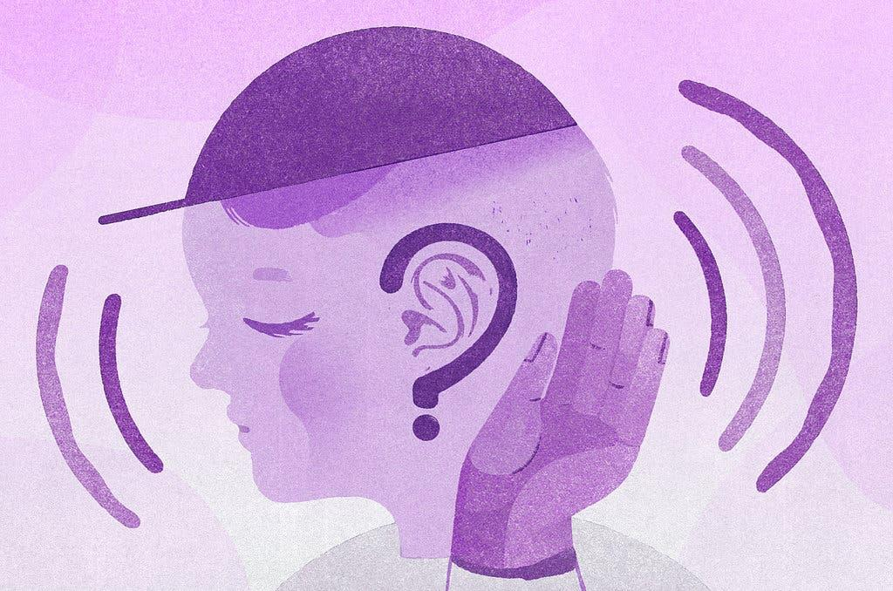
C’est quoi Être Sourd ou Sourde?

Slide 8
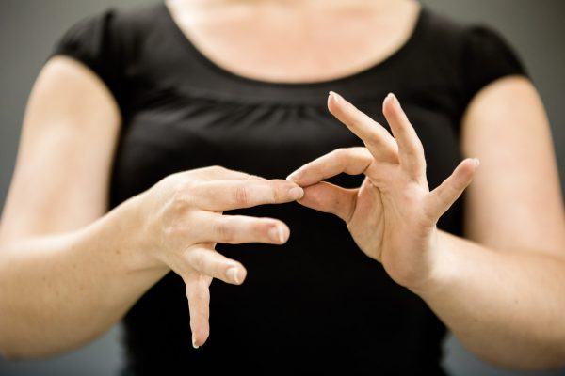
As-tu déjà vu?
à la TV ou dans la vie, des personnes qui utilisent leurs mains pour communiquer?

Slide 9
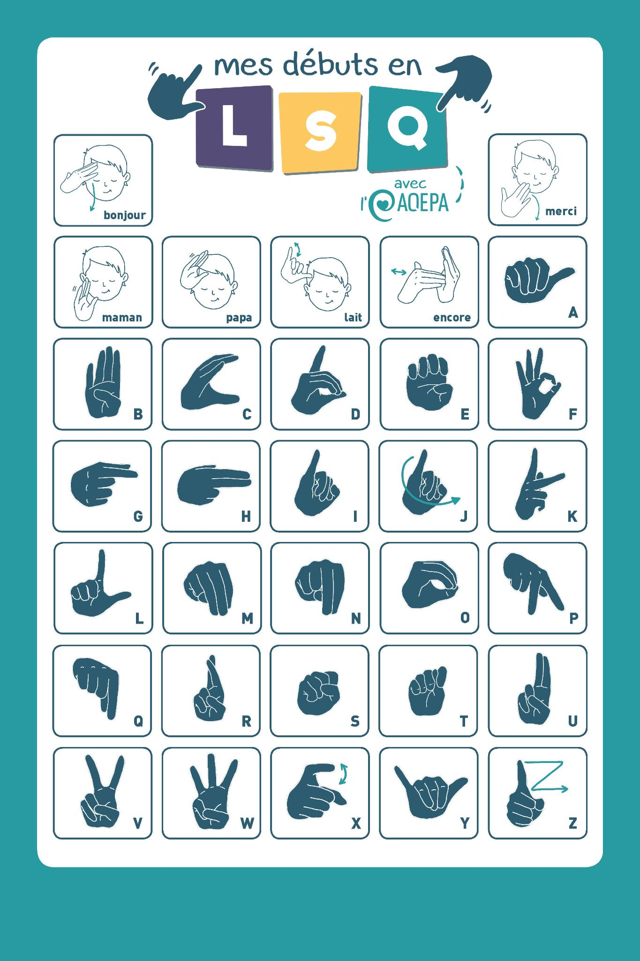

Notes:
Apprend à signer ton prénom

Slide 10

La communication
Difficultés
Solutions
Notes:
Image de rawpixel.com sur Freepik
Suggestions de difficultés et solutions à la prochaine page

Slide 11
La communication
Difficultés
Solutions
Pour la lecture labiale
Quand quelqu'un...
A une grosse moustache
Porte un masque
Mâche de la gomme
Articule trop ou pas assez
Je peux...
Faire face à la lumière
Ne pas cacher mon visage et ma bouche
Parler normalement et clairement
Notes:
Image de rawpixel.com sur Freepik
Suggestions de difficultés et solutions à la prochaine page

Slide 12
La communication
Difficultés
Solutions
Quand je suis devant une personne malentendante ou sourde, je ne sais pas quoi faire.
Elle ne m'entend pas
Je ne sais pas comment communiquer avec la personne
Je peux...
Écrire
Utiliser des gestes, mimer, lui montrer.
Utiliser une application qui écrit ce que je dis
Notes:
Image de rawpixel.com sur Freepik
Suggestions de difficultés et solutions à la prochaine page

Slide 13
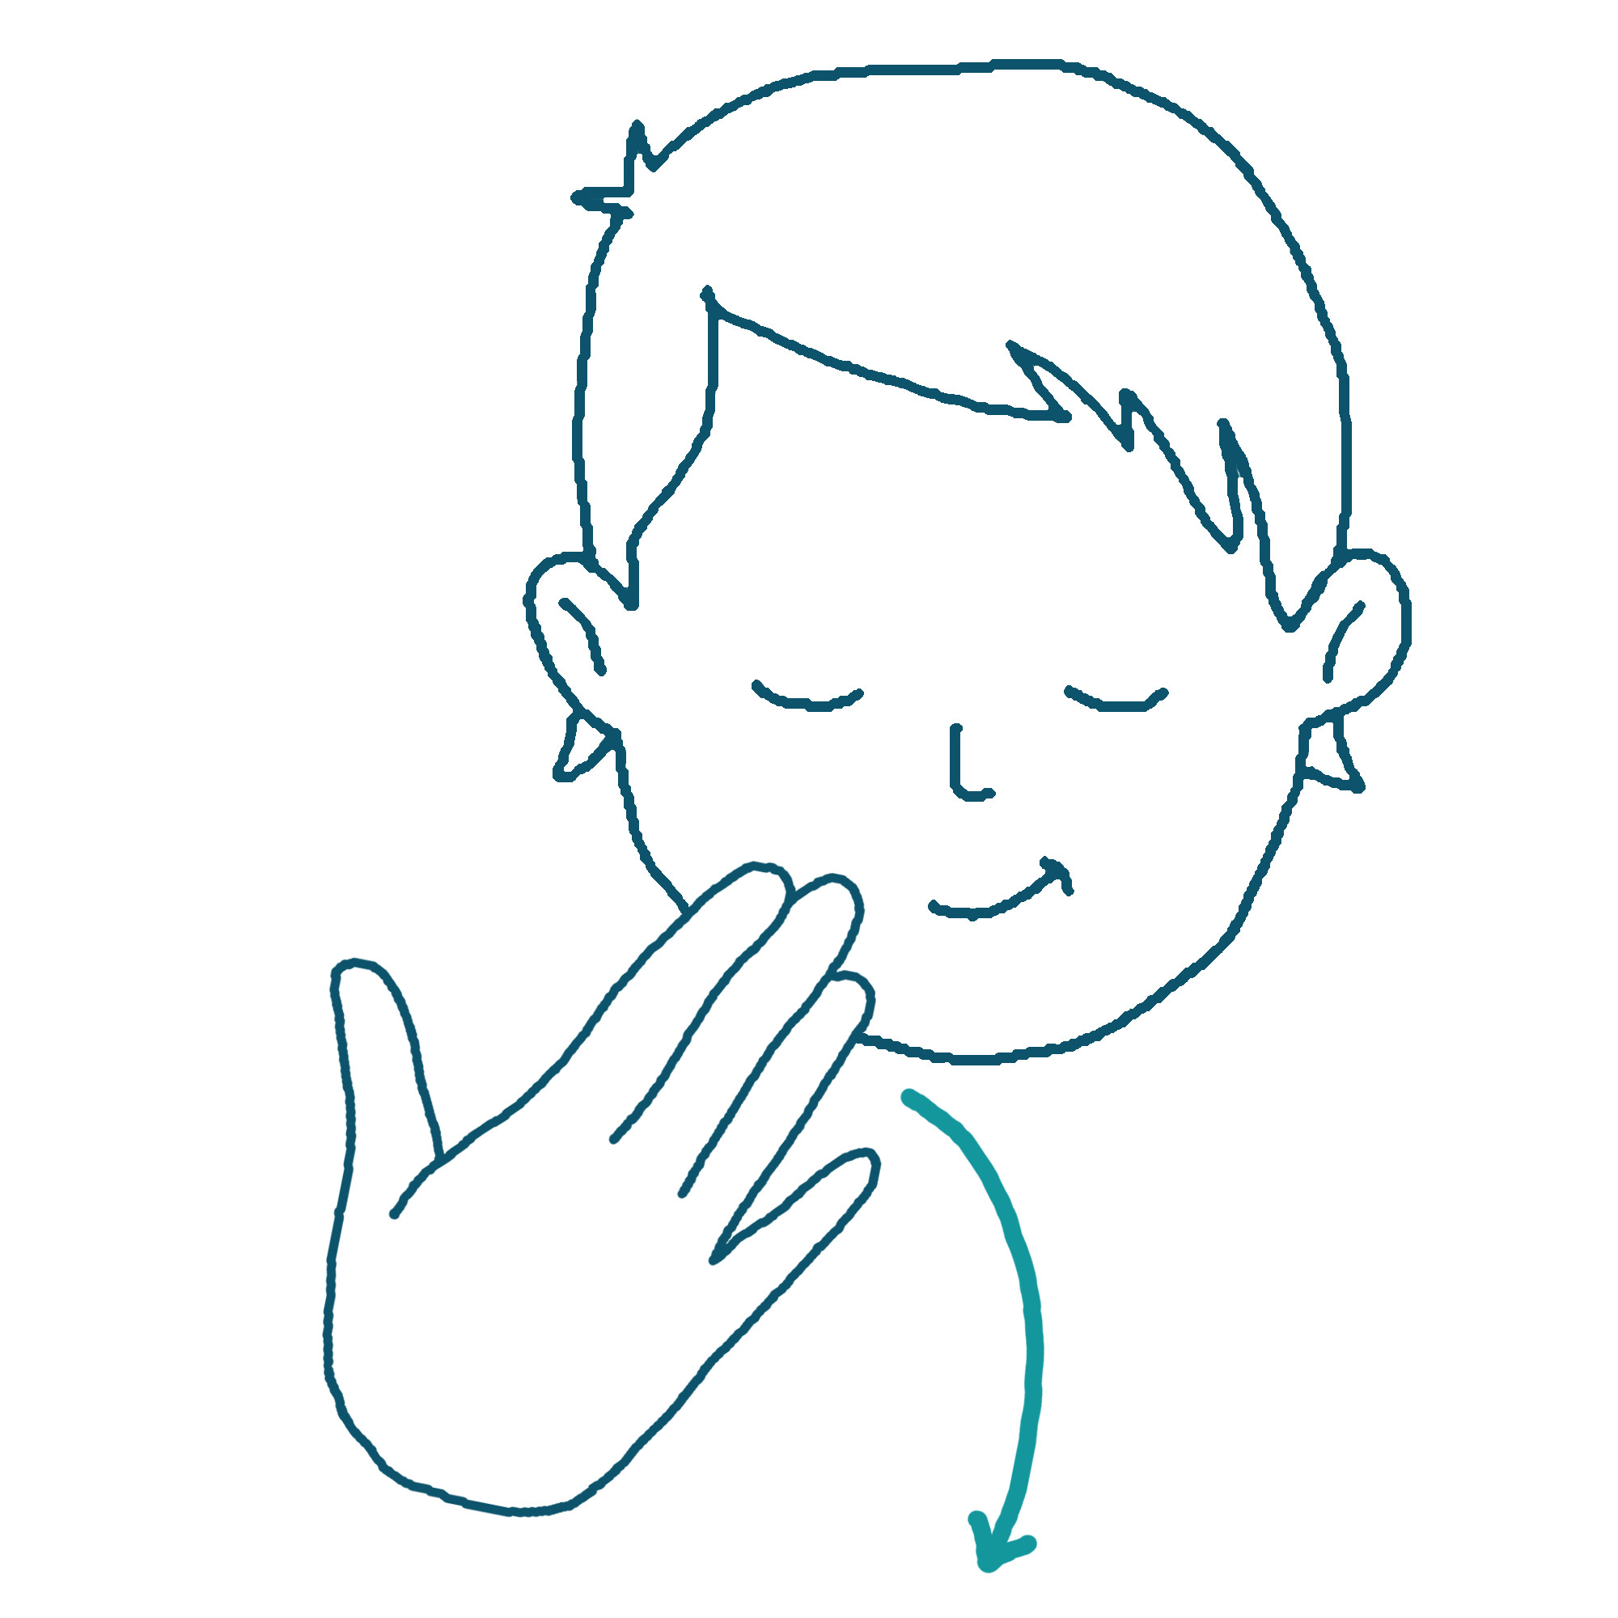
Merci !

Slide 14
À TON AVIS?
QUELLES SONT LES 2 PLUS GRANDES DIFFICULTÉS DES SOURDS AVEC LES ENTENDANTS?

Slide 15
LIRE LES LÈVRES
Les masques, le rouge à lèvre, la mauvaise articulation, les grosses moustaches, mâcher une gomme.
PROBLÈMES
SOLUTIONS
Se regarder en face, faire face à la lumière, articuler, ne pas cacher sa bouche.
Notes:
Rappeler l’activité sur la lecture sur les lèvres

Slide 16
LA PEUR
Les entendants prennent peur devant une personne qui n’entend pas:
“je ne sais pas quoi faire!”
PROBLÈMES
SOLUTIONS
Écrire, utiliser la gestuelle
(c’est normal de ne pas connaître une langue des signes).

